Slide 1
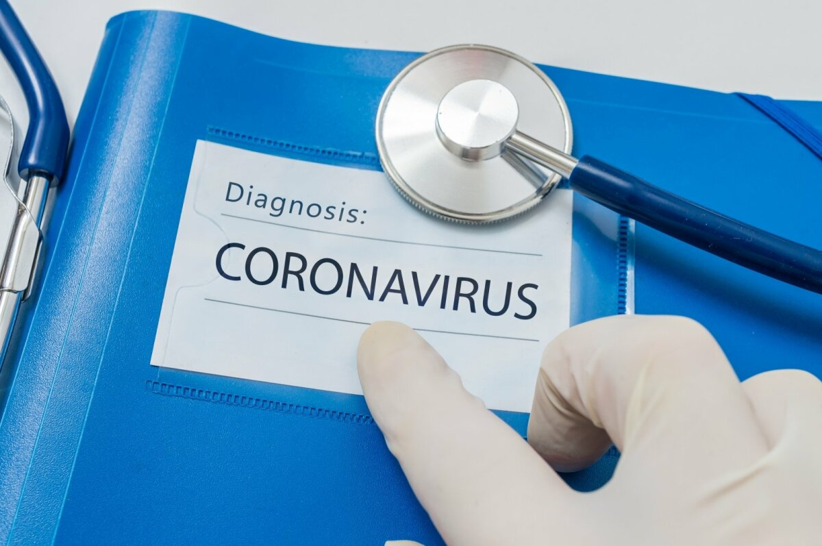
2020-02-27

Slide 2
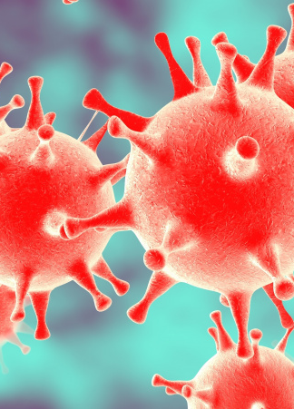
Koronavirusas
yra naujos struktūros virusas, kuris niekada anksčiau nebuvo sukėlęs infekcijų žmonėms
pažeidžia kvėpavimo takus sukeldamas ligas nuo peršalimo iki pneumonijos;
manoma, kad pisti pradėjo nuo šikšnosparnių ar kt. laukinių gyvūnų.

Slide 3
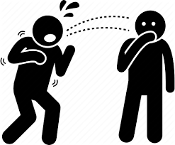

PERDAVIMO BŪDAS
INKUBACINIS LAIKOTARPIS
Zoonozė: perduodamas iš gyvūnų žmogui;
Oro-lašiniu keliu: iš žmogaus – žmogui.
nuo 2 iki 12 dienų;
laikotarpis nuo užsikrėtimo iki simptomų atsiradimo.
Svarbu! Žmogus gali nejausdamas simptomų platinti ligą žmonėms.

Slide 4
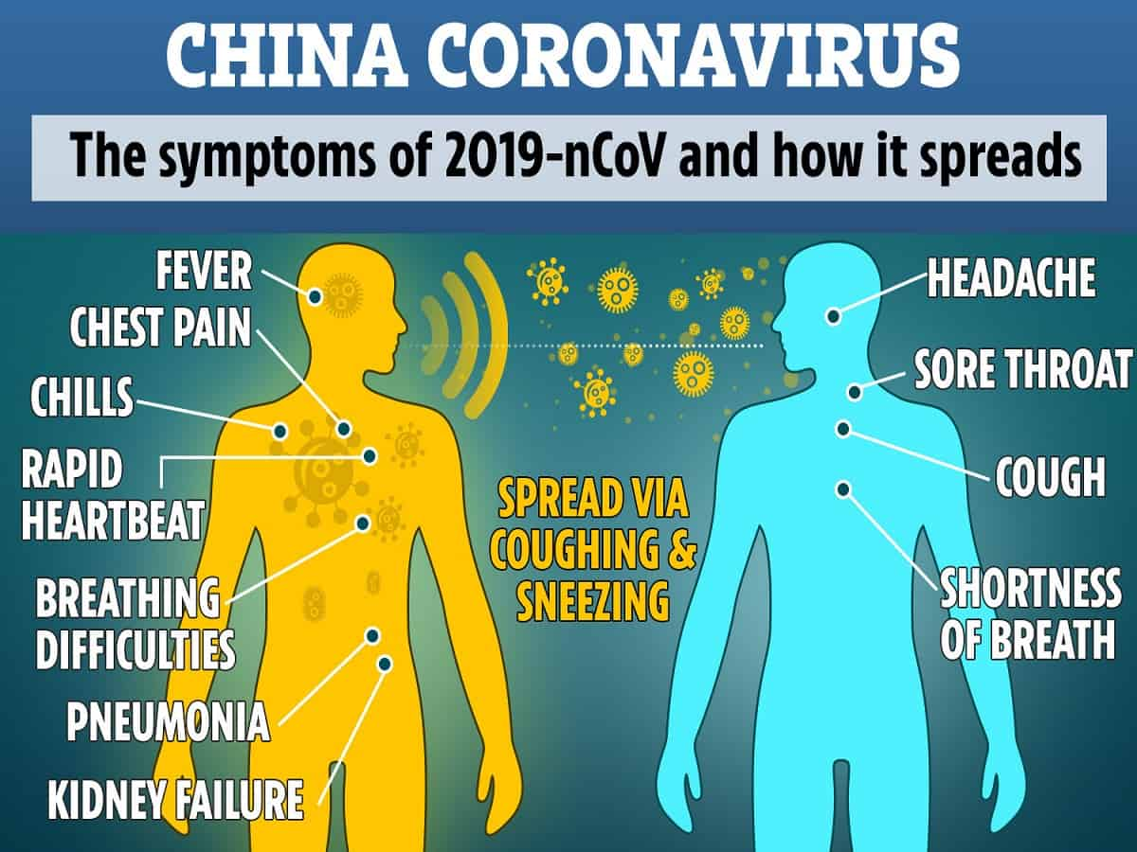
SIMPTOMAI:
Atvejui sunkėjant:
Karščiavimas
Kosulys
apsunkęs kvėpavimas
kiti kvėpavimo sutrikimai
raumenų skausmai
nuovargis
plaučių uždegimas
sunkus ūmus respiracinis sindromas
inkstų nepakankamumas
mirtis

Slide 5
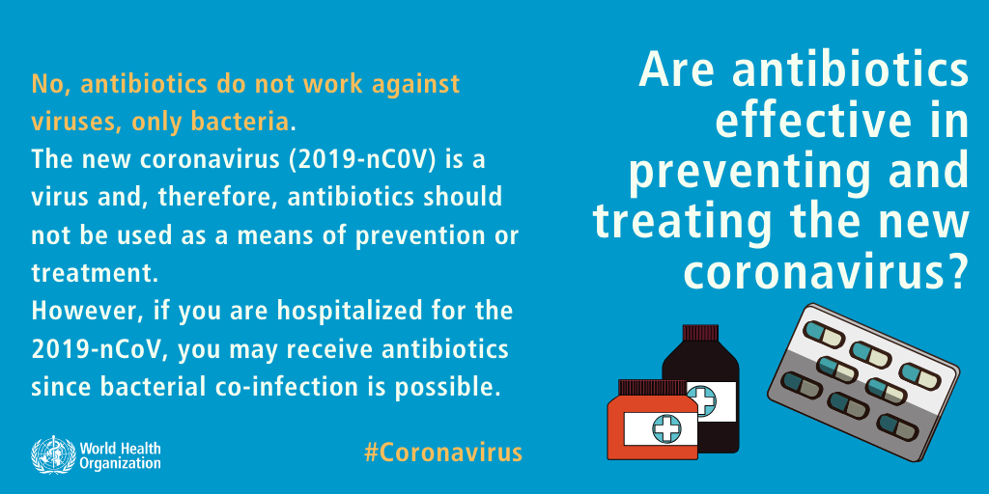
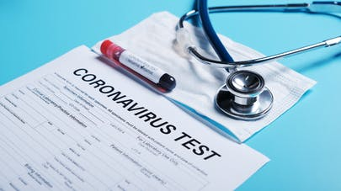
GYDYMAS
specifinio gydymo nėra;
taikomas tik simptominis gydymas.
Susirgusieji gali būti visiškai išgydyti, priklausomai nuo jų sveikatos būklės bei nuo to, kada pradedamas taikyti gydymas.

Slide 6

REKOMENDACIJOS KELIAVUSIEMS
jei 14 dienų laikotarpiu keliavote į Šiaurės Italijos regionus ar Kiniją arba turėjote artimą kontaktą su ten buvusiais asmenimis, pajutote minėtuosius panašius į gripo simptomus, kreipkitės į Bendrąjį pagalbos centrą, telefonu 112;
registruokitės užpildant Nacionalinio visuomenės sveikatos centro (NVSC) interneto svetainėje pateikiamą anketą;
dvi savaites venkite artimų socialinių kontaktų (reikėtų dirbti iš namų, šiam laikotarpiui gali būti išduodamas ir nedarbingumas (daugiau informacijos apie tai galima rasti https://nvsc.lrv.lt/…/efektyviausios-priemones-koronaviruso… );
nesilankykite dideliuose renginiuose;
nesinaudokite viešuoju transportu ir pan.;
stebėkite savo sveikatos būklę (matuoti kūno temperatūrą, stebėti, ar nepasireiškia kvėpavimo takų infekcijoms būdingi simptomai – kosėjimas, dusulys ir kt.).

Slide 7
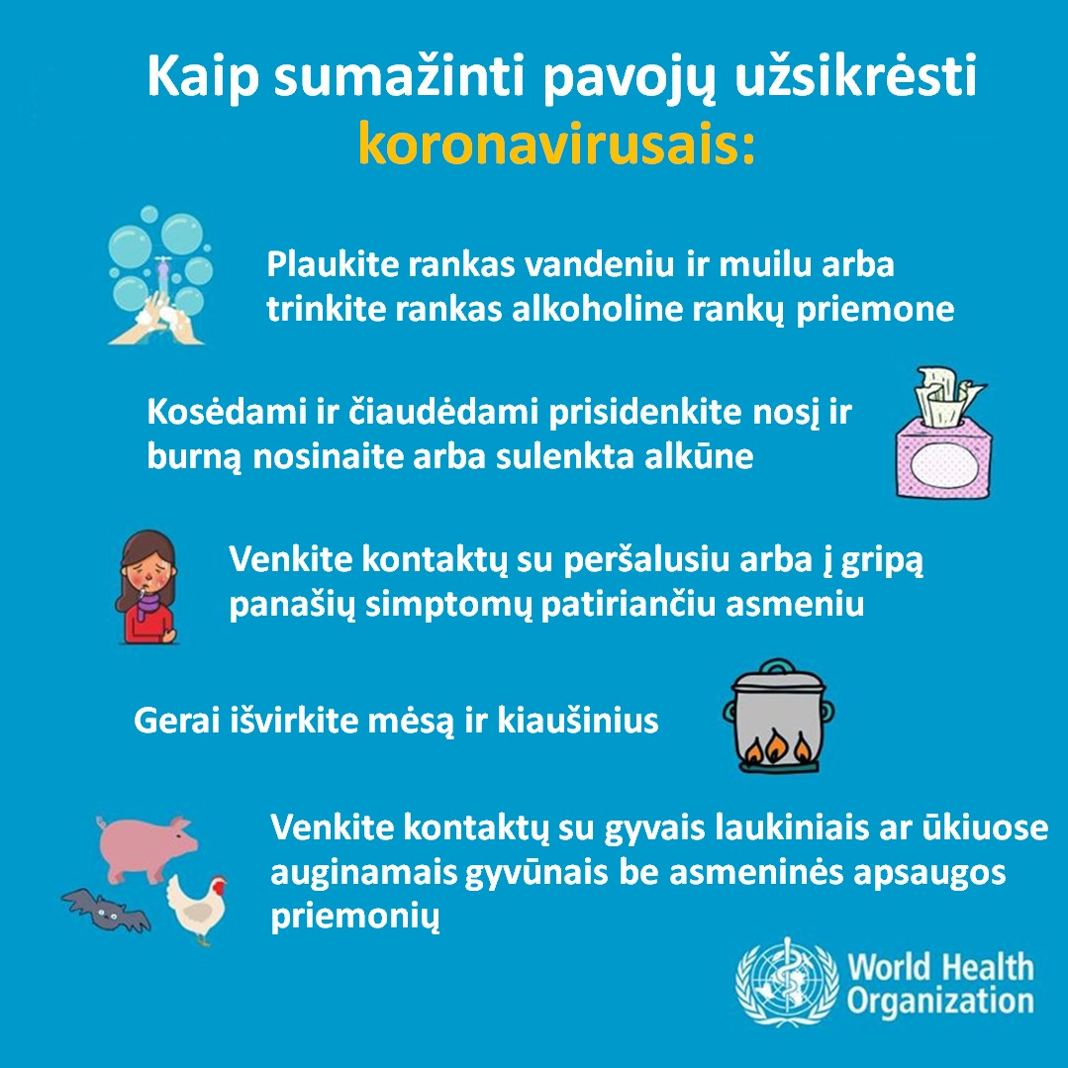
Standartinės ligos plitimą mažinančios priemonės
dažnai plauti rankas su šiltu vandeniu ir muilu;
neliesti rankomis veido ir akių;
laikytis kosėjimo, čiaudėjimo etiketo (kosėti ar čiaudėti prisidengus vienkartine servetėle arba į sulenktos alkūnės vidinę pusę);
laikytis saugaus maisto ruošimo (ypač naudojant termiškai neapdorotą mėsą, kiaušinius);
vengti artimo sąlyčio su visais, kam yra pasireiškę kvėpavimo takų ligos simptomai, pavyzdžiui, kosulys, čiaudulys.
Naujausią informaciją apie koronavirusą ir prevencines priemones galite sekti Sveikatos apsaugos ministerijos puslapyje: http://sam.lrv.lt/…/prevenciniai-veiksmai-del-naujojo-koron…

Slide 8
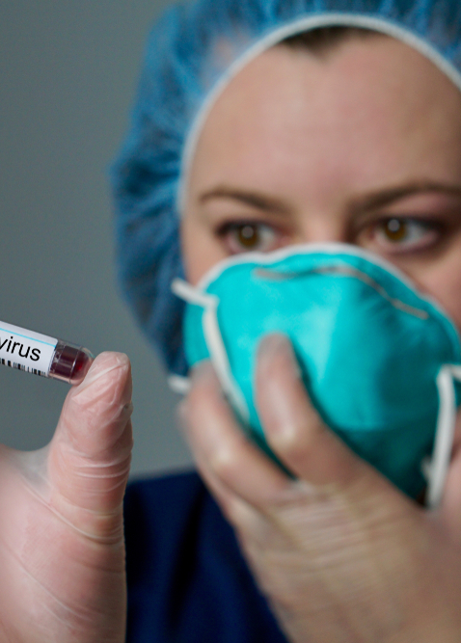
AR MANE APSAUGOS MEDICININĖ KAUKĖ?
Svarbu! Medicininė kaukė dėvima turi būti tik jei sergate: kosėjate, čiaudote, karščiuojate, sunkiai kvėpuojate, kad apsaugotumėte kitus nuo užsikrėtimo.
Jei šių simptomų neturite, dėvėti medicininės kaukės nereikia.
Medicininės kaukės veiksmingos tik tuo atveju, kai jos taisyklingai naudojamos kartu su kitomis prevencinėmis priemonėmis: dažnu rankų plovimu su muilu ir vandeniu ar rankų dezinfekavimu alkoholiniu antiseptiku.

Slide 9
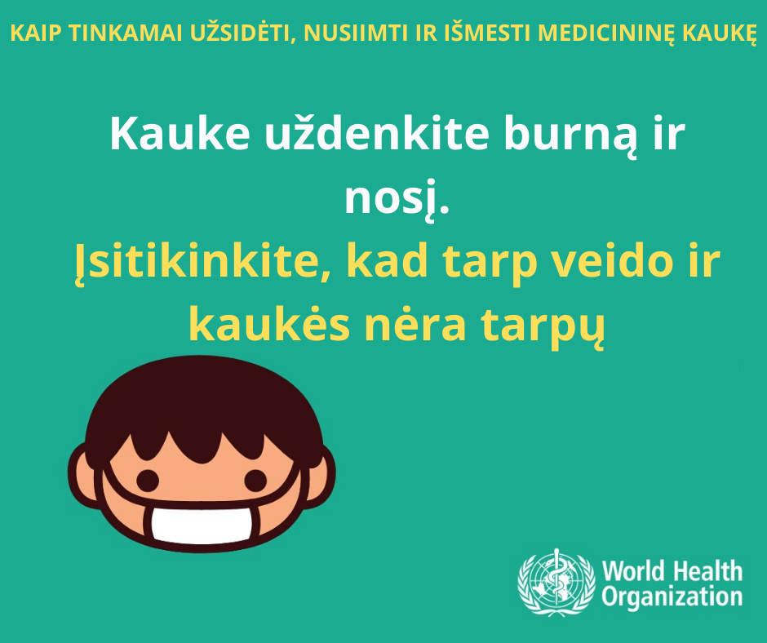

Slide 10
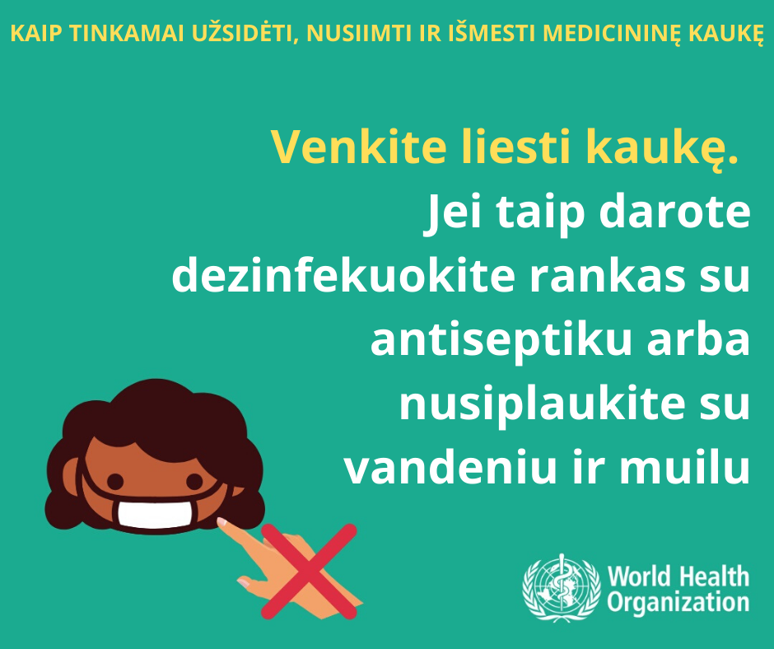

Slide 11
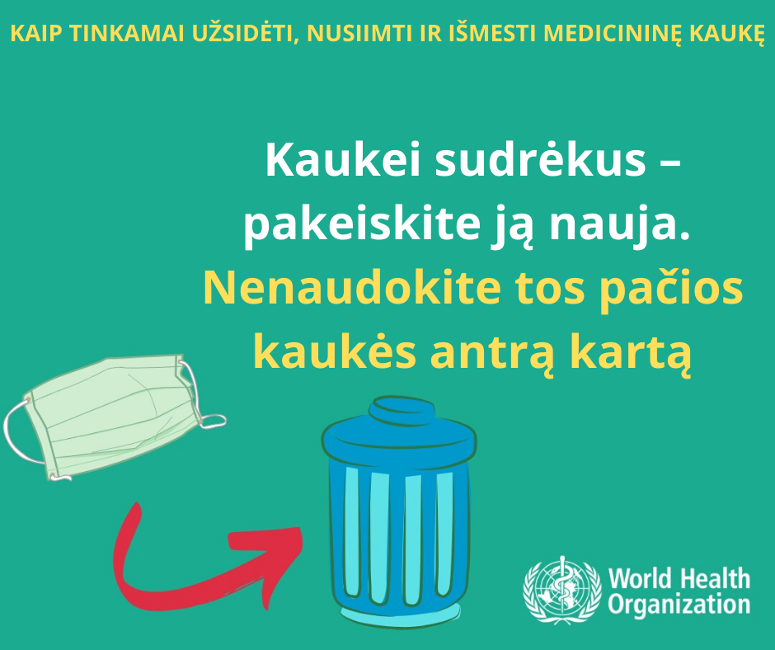

Slide 12
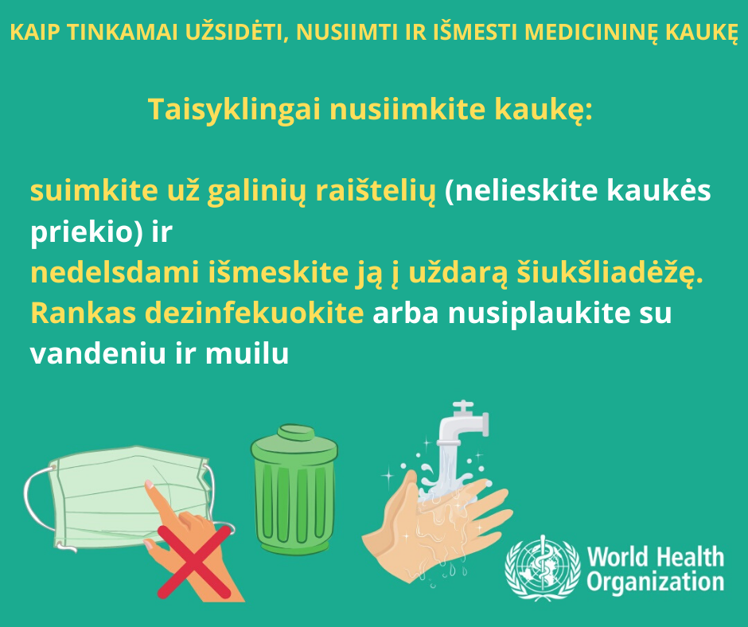

Slide 13
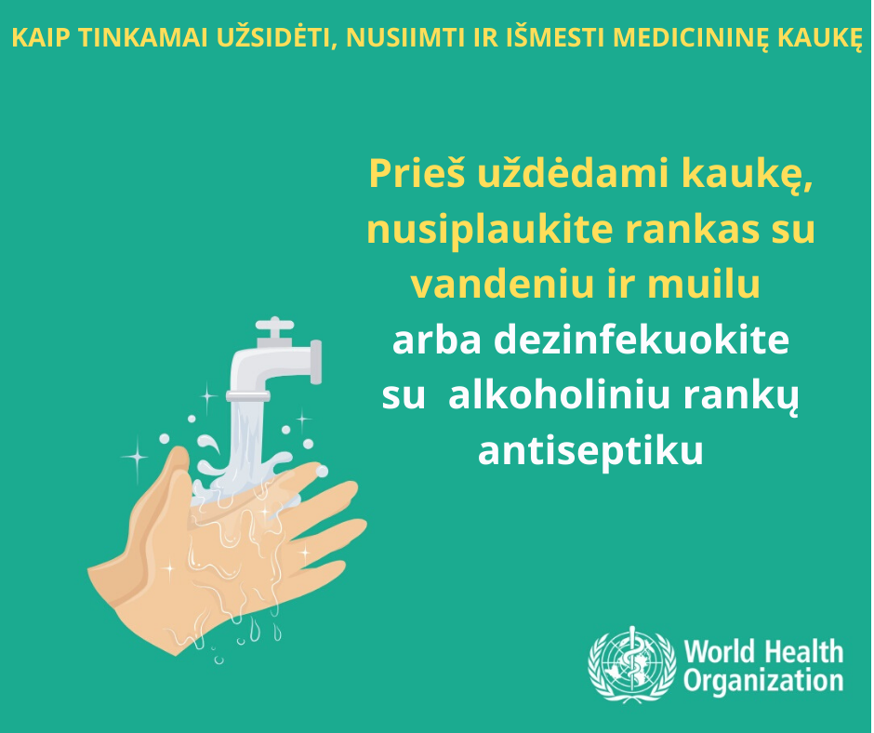

Slide 14
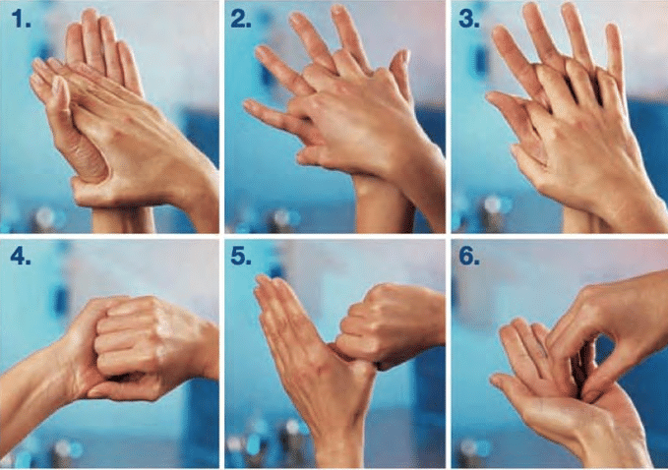
Rankų dezinfektanto naudojimo instrukcija
Sausas rankas suvilgykite rankų dezinfektantu;
30 sekundžių trinkite rankas atlikdami 1-6 paveikslėliuose pavaizduotus rankų judesius, kiekvieną judesį kartojant po 5 kartus;
Užtikrinkite, kad rankos būtų drėgnos visą trynimo laikotarpį;
Jei būtina, naudokite daugiau dezinfektanto.

